Slide 1

OOP Principles & Design Patterns (Tasarım Kalıpları)

Slide 2
OOP Nedir?
Nesneye yönelik programlama (OOP),
İşlevler ve mantık yerine
Nesnelerin nasıl tanımlandığı ve birbirleriyle
olan ilişkilerinin temel alındığı
bir programlama dili modelidir.
Bir nesne, kendine has özelliklere ve davranışa sahip bir veri alanı olarak tanımlanabilir.

Slide 3

OOP Nedir?

Slide 4
Class & Object(Sınıf ve Nesne)
public class Car
{
String producer { get; set; }
String class { get; set;}
Color color { get; set; }
}

Slide 5
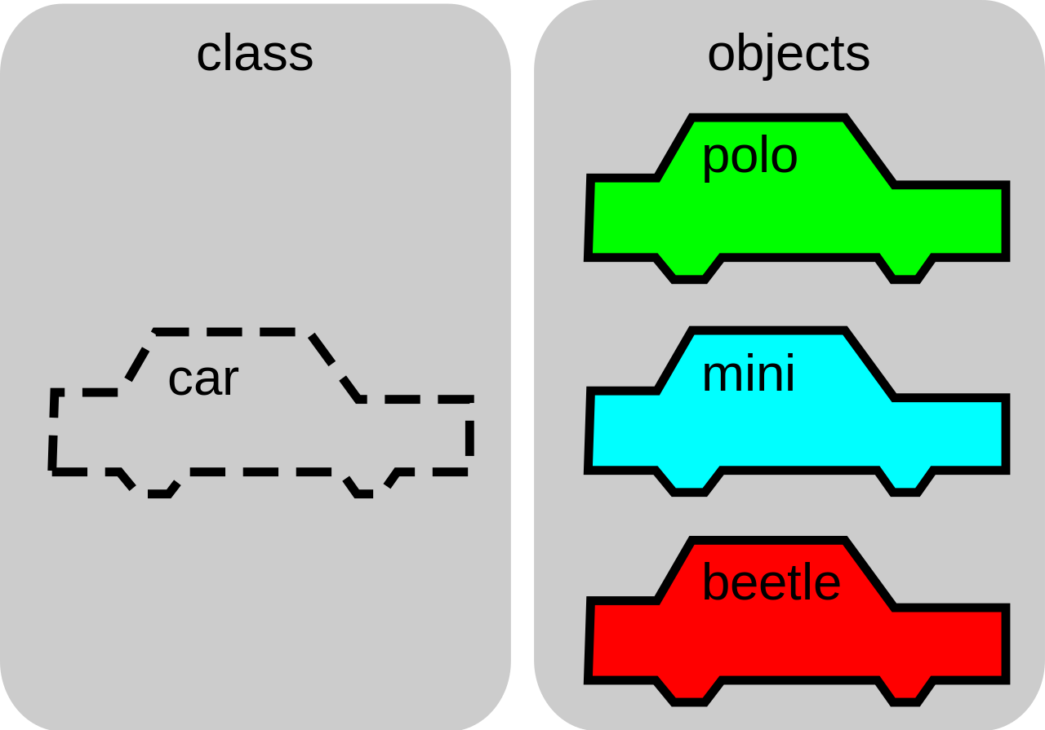
Class & Object(Sınıf ve Nesne)
Sınıf belli tür bir nesnenin metotlarının ve değişkenlerinin şablon tanımıdır. (Car)
Bir nesne bir sınıfın özel bir örneğidir.
Car polo = new Car()
{
producer = “wolkswagen”, class=“B”,
color = color.yellow
}
Car mini = new Car()
{
producer = “Mini”, class=“B”, color=color.blue
}

Slide 6
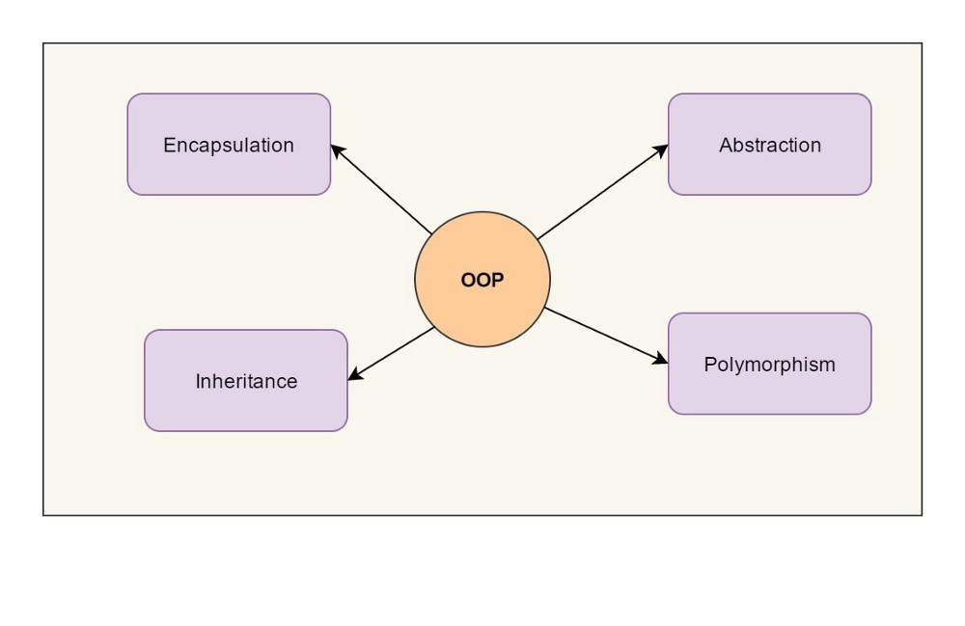
Nesneye yönelik programlama aşağıdaki 4 temel ilkeye dayanır. Bunlar olmazsa OOP sağlanmış olmaz.

Slide 7
Encapsulation(Kapsülleme)
Sınıf içerisindeki değişkenlerin, nesnelerin ve metotların ne kadarının görüntülenebileceği ve değiştirilebileceğinin sınırlarının konulmasını sağlar.
public, private, protected, internal, static modifier
Getter, Setter metotlar kapsüllemenin sağladığı özelliklerdir.

Slide 8
Inheritance(Kalıtım)
Bir sınıftan başka bir sınıfın türetilebilmesi aralarında bir alt-üst ilişkisi oluşturmayı ve miras alınan sınıfın özelliklerinin otomatik olarak kullanılabilmesini sağlamaktır.
Bu sayede aynı kodların tekrar tekrar yazılması engellenmiş olur.

Slide 9
Polymorphism(Çok biçimlilik)
Polimorfizm yunancada ("çoklu formlara sahip“) olmak demektir.
Nesneye yönelik programlamada metotları ve türetilmiş sınıfları yeniden tanımlama yeteneğidir.
Method override (aynı dönüş tipine sahip metodun birden fazla forma sahip olması örnek olarak verilebilir.)

Slide 10
Abstraction
Oluşturacağımız sınıfların özelliklerini taşıyan özet sınıf veya interface(arayüz) özelliğidir. Bir nevi sınıfın planıdır diyebiliriz.
Nesneye yönelik programlamada alt sınıflar concrete(somut) sınıfları bilmek durumunda değildir. Genellikle abstraction üzerinden esas sınıfları bilmeden işlemleri gerçekleştirirler.

Slide 11
Object-Oriented Design Principles (SOLID)
S - Single Responsibility Principle(S.R.P)
O - Open-Closed Principle
L - Liskov Substitution Principle
I - Interface Segregation Principle
D - Dependency Inversion Principle

Slide 12
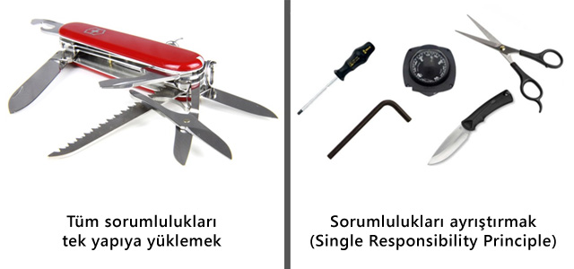
Single Responsibility Principle(S.R.P)
A class should have one, and only one, reason to change

Slide 13
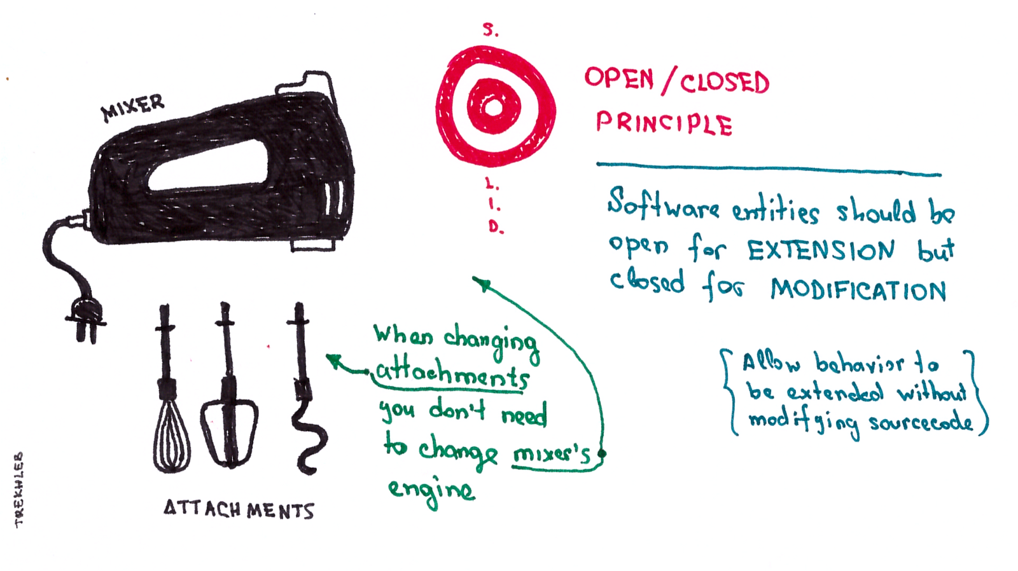
Open-Closed Principle
Open for extension
Closed for modification

Slide 14
Open Closed Prinsible
Mevcut fonksiyonları, sınıfları, modülleri olduğu gibi veya en azından eskiden olduğu gibi - değişmez şekilde tutun.
Var olan metotları composition kullanarak genişletebilirsiniz (Inheritance(miras)??? ) veya farklı metot isimleriyle yeni özellikler ekleyerek genişletebiliriz.
Dependency Injection
Plugins & Middleware
Abstraction & Interface

Slide 15
interface ICache
{
bool write(string key, byte[] data);
byte[] read(string key);
}

Slide 16
public class RedisCache : ICache
{
public byte[] read(string key)
{
throw new NotImplementedException();
}
public bool write(string key, byte[] data)
{
throw new NotImplementedException();
}
}

Slide 17
public class SQLServerCache : ICache
{
public byte[] read(string key)
{
throw new NotImplementedException();
}
public bool write(string key, byte[] data)
{
throw new NotImplementedException();
}
}

Slide 18
public class IMemoryCache : ICache
{
public byte[] read(string key)
{
throw new NotImplementedException();
}
public bool write(string key, byte[] data)
{
throw new NotImplementedException();
}
}

Slide 19
public class Program
{
public void Execute(ICache cache)
{
var data = cache.read("mykey");
}
}

Slide 20
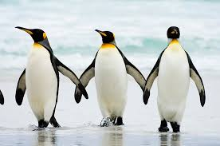
Liskov Substitution Principle Penguen bir Kuş muş?

Slide 21
Liskov Substitution Principle (Yerine geçme prensibi)
Base class’ları temel alarak kod geliştirenler, türetilmiş sınıfları bilmeden de bütün özelliklerini doğru şekilde kullanabilmelidirler.
Base Class içinde implemente ettiğim özellik türeyen sınıfın işine yaramalıdır. Eğer türetilen sınıfın kullanmayacağı veya yanlış kullanacağı bir özellik ise yapılan türetme işleminde yanlış giden birşeyler var demektir.
Kullanmayacağım özellikleri görmemem gerekiyor. Gizlemem lazım.

Slide 22
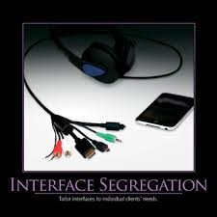
Interface Segregation Principle
According to Robert Martin;
“Clients should not be forced to depend upon interfaces that they do not use.”
Nesneler, ihtiyaç duymadıkları metotların bulunduğu Interface’lere bağlı olmaya zorlanmamalıdır

Slide 23
Dependency Inversion Principle
Entities must depend on abstractions not on concretions. It states that the high level module must not depend on the low level module, but they should depend on abstractions.
public void Execute(Logger log)
{
log.Write(“Started”);
///// İşlemler yapılıyor….
Log.Write(“End”);
}

Slide 24
public void Execute(ILogger log)
{
log.Write(“Started”);
///// İşlemler yapılıyor….
Log.Write(“End”);
}

Slide 25

Design Patterns
Eric Gamma, Richard Helm, Ralph Johnson ve John Vlissides 1995’te “Design Patterns : Elements of Reusable Object – Oriented Software” kitabını çıkardılar. Bu dörtlü ayrıca “Gang of Four” olarak da bilinir.
23 adet design pattern örneğine kitapta yer verdiler.

Slide 26
Design Patterns(Tasarım Kalıpları)
Nesneye yönelik programlamada
Yazılım tasarımında daha önce denenmiş ve bir problem çeşidini verimli bir şekilde çözdüğüne emin olunan yöntem veya yöntemlerdir.
Çok farklı problemler olduğu için bu problemlere karşı defalarca kullanılan ve çalıştığına emin olunan farklı farklı tasarım kalıpları geliştirilmiştir.
Aynı kalıbı kullanan başka bir yazılım projeside aynı problemi çözmüş ise ilgili kalıp işini yapmış ve varlığını kanıtlamış demektir.

Slide 27

Pattern & Anti-Pattern

Slide 28
Anti-Pattern
Neredeyse bütün projelerde yapılan ve yapılması mübah olan kimse tarafından sorgulanmayan ortak yanlışlardır diyebiliriz.
AntiPattern, bir problemi çözmek için kullanılan "kötü" çözümleri belirten bir kavramdır. (Belki bunu tekrar etmekte fayda vardır: KÖTÜ çözümleri belirleyen yaklaşımdır!!)
Kötü çözümleri belirlemek, iyi çözümleri belirlemek kadar yararlı olabilir.
Antipattern, iyi bir çözüme benzeyen, ama gelecekte sorunlara yol açan çözümlerdir.

Slide 29
Örnekler:
Copy – Paste Programming
Spaghetti Kod
Code Smells
Functional Programming
Using Lots of static methods and classes

Slide 30
G.O.F kitapta tasarım kalıplarını 3 kategoride toplamışlardır
Creational
Nesneleri yaratmakta kullanılan 5 adet tasarım kalıbı
Structural
Nesneler arasındaki yapıları ifade eden ilişkilerden 7 adet tasarım kalıbı
Behavioral
Nesnelerin çalışma zamanına ait davranışlarını değiştirmek için oluşturulan tasarımlardan 11 adet tasarım kalıbı

Slide 31
Creational Kalıplar
Factory Method
Abstract Factory
Singleton
Builder
Prototype

Slide 32
Factory Method
Problem
Subclasses can redefine which class to instantiate
Ne demek, alt sınıf kullandığı bir sınıfın farklı şekilde çalışan fakat aynı contracta sahip başka bir versiyonuna ihtiyacı olabilir. Bu durumda yaratma işlemi için seçilecek yer OOP uyarınca alt sınıf olmamalıdır, fakat karar verici taraf alt sınıf olabilir.
Çözüm
Factory method pattern bu sınıfların bilgilerini sarmalar ve hangi sınıfın hangi şartlarda oluşması gerektiği bilgisini ve oluşan sınıfın örneğini kullanan sınıflara verir.

Slide 33
Abstract Factory

Slide 34
Abstract Factory
Problem
- Alt sınıf kullandığı nesnelerin ve o nesnelerin ihtiyaç duyduğu nesnelerin yaratılmasından nasıl bağımsız olabilir.
Bir nesne ailesini kullanan yapıya, aynı nesne ailesini uyarlayan başka bir nesne ailesi verdiğimde değişiklik yapmama gerek olmadan aynı şekilde çalışmasını beklerim. (OCP, Plugin)
Factory of factory

Slide 35
Singleton
Problem
– How can be ensured that a class has only one instance?
– How can the instance of a class be accessed globally?
Çözüm
– Singleton Pattern

Slide 36
Singleton – Hangi durumlarda kullanabiliriz
Data tutan sınıflar (resource vs…)
Oluşturulması ve hazırlanması uzun süren sınıflar
Bir kaynağı kullanan ve aynı anda birden fazla erişimin olmamasının istendiği durumlarda

Slide 37
Singleton – Nelere dikkat etmeliyiz
Oluşturulan sınıfın tek bir yerden, global bir yerden erişildiğine emin olmalıyız ve sadece tek bir instance olmalıdır.
Başka bir instance oluşturulmasının önüne geçmeliyiz.
Multi thread uygulamalarda singleton nesne oluşturulurken oluşturulma aşamasının bir kez olduğundan emin olmalıyız. (sycronized)

Slide 38
Builder Pattern
Problem
Kısaca ihtiyacım olan Karmaşık(Complex) veya birden fazla parçası veya özelliği olan nesneyi alt sınıftan kullanırken yapılandırmak istiyorum ve nesne üzerindeki değişikliklerden de en az şekilde etkilenmek istiyorum.
Çözüm:
Nesnenin yapılandırma kısmını aynı yerde(Builder sınıf) gerçekleştirerek, dışarıya(Alt sınıf) bu parçaları açabilirim. Böylece alt sınıf nesneyi istediği gibi yapılandırabilir ve nesne üzerindeki değişiklikleri de daha kolay yönetirim.

Slide 39
Builder Pattern
Problem:
Complex nesneleri esnek bir biçimde alt sınıf en az etkilenecek (etkilenmeyecek) şekilde oluşturmaya ihtiyacımız var.
Nasıl oluşturulması gerektiğini alt sınıf belirleyecek.
Dolayısıyla aynı oluşturulma şekliyle esnek bir biçimde farklı sonuçlar veren nesneler oluşturabileceğiz.
Composite işlemler ve complex nesne oluşturulma kısmı Builder sınıflarda
kalacak.
A a1 = new A(param1, param2);
A a2 = new A(param1, param2, param3);
A a3 = new A(param1, param2, param3, param4);

Slide 40
Builder Pattern
Genel olarak kullanım yerleri büyük sistemlerin (ör: Bir uygulamayı karşılayan katman olabilir. .net webapi) yapılandırılmasında.
Sistem s = new
SistemBuilder().UseSSL()
.AddJwtAuthentication()
.AddConfiguration(ICustomConfiguration)
.build();
s.run();

Slide 41
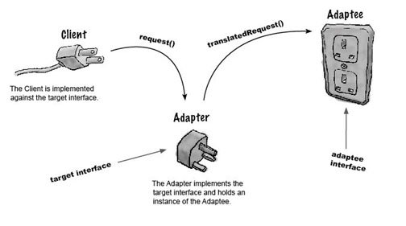
Structural - Adapter

Slide 42
Structural - Adapter

Slide 43
Structural - Adapter
Özetle : Daha önce yazılmış olan sınıf işimize yarıyor fakat contract’ı bize uygun değilse uygun hale getirmek için araya adapter sınıf yazılır.
Dolayısıyla adapter sınıf içinde de sadece diğer sınıfın metodunu çağırmak dışında işler yapılabilir demektir, buna bir engel yok☺

Slide 44
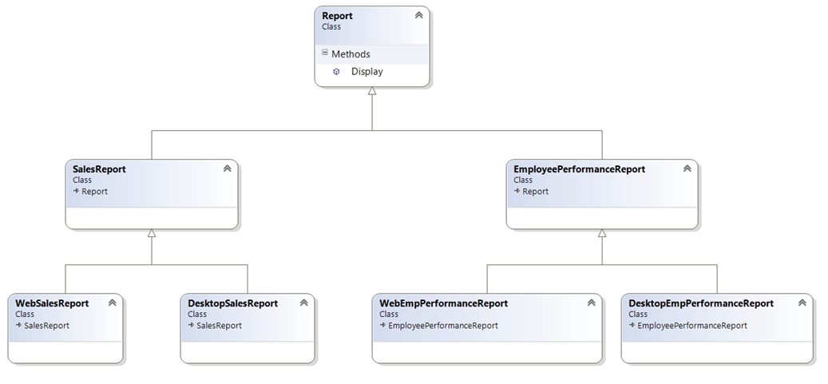
Structural - Bridge

Slide 45
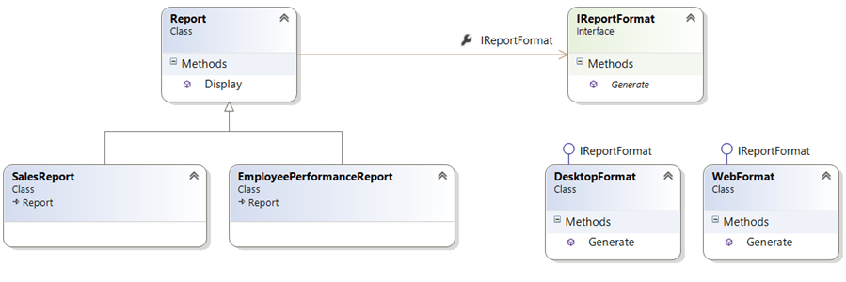
Structural - Bridge

Slide 46
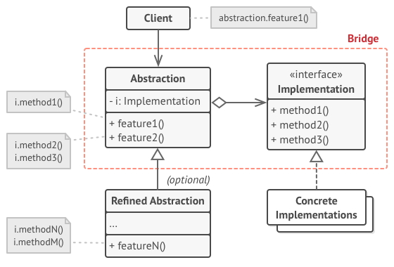
Structural - Bridge

Slide 47
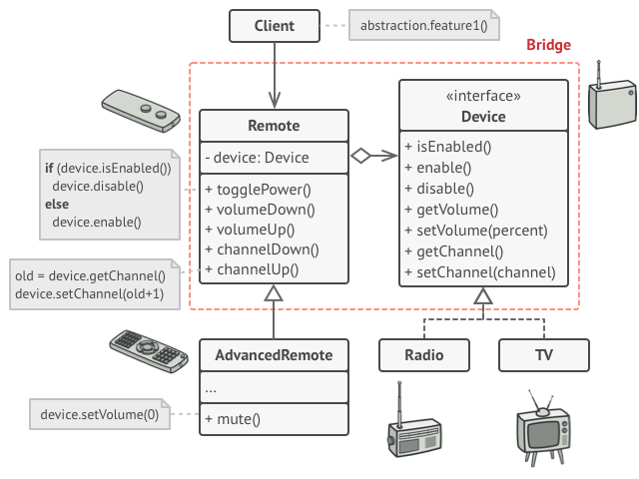
Structural - Bridge

Slide 48
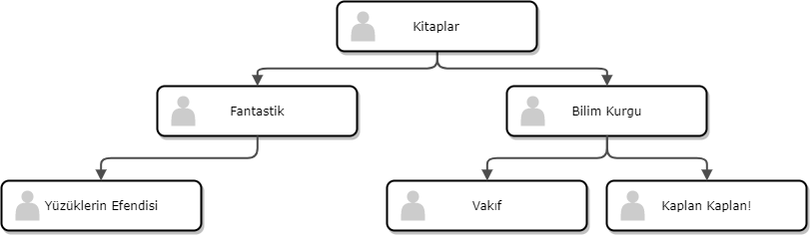
Structural - Composite
Uygulamamızda tree yapısı kuracaksak dinamik bir şekilde nasıl yapmamız gerektiğini söyler.

Slide 49
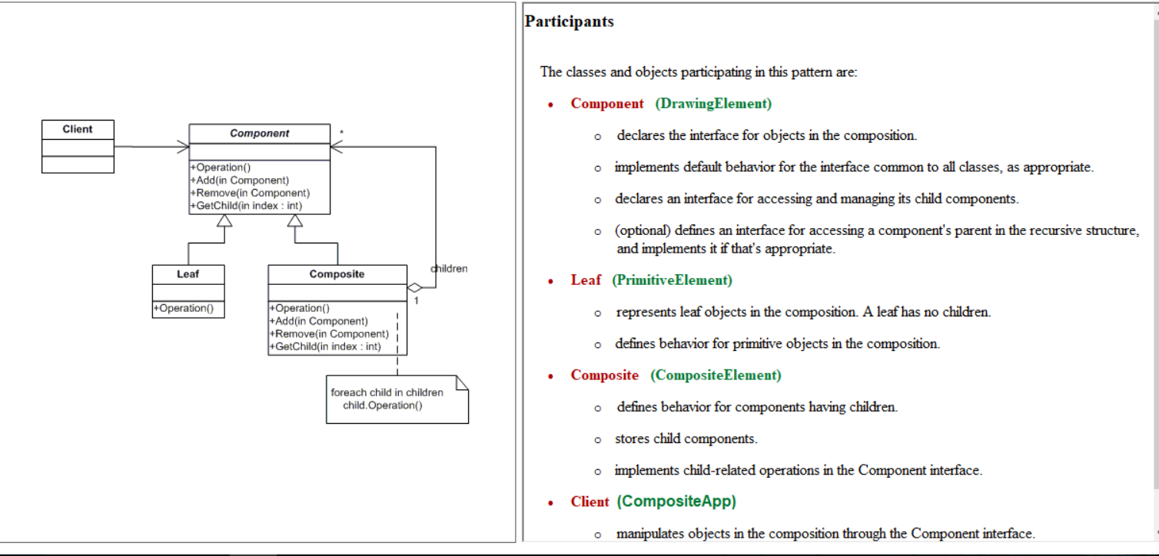
Structural - Composite

Slide 50
Structural - Decorator
Programımıza var olan nesnemizi değiştirmeden yine ilgili nesne ile alakalı dinamik olarak yeni özellikler kazandırmamız gerektiğinde kullanıyoruz.

Slide 51
Structural - Facade

Slide 52
Structural - Flyweight

Slide 53
Structural - Proxy

Slide 54
Behavioral – Chain of Responsibility(CoR – Sorumluluk Zinciri)
Request ve Response nesnelerini kendi sorumlulukları dahilinde işleyen bir zincirin halkalarının tasarlanmasıdır.
Zincirdeki her halka kendi sorumluluğunu tamamladıktan sonra bir sonraki halkaya sorumluluğu devreder.
Middleware yapıları
Onay mekanizmaları en güzel örneklerdir.

Slide 55
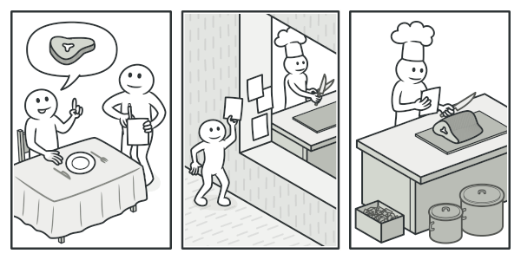
Behavioral – Command
Gelen isteklerin bir nesne içinde kapsüllenerek, clienttan gelen farklı tipte isteklerin işlenmesini ve gerektiğinde yapılan işlemlerin geri alınması veya tekrar yapılmasını sağlayan design pattern’dir.

Slide 56
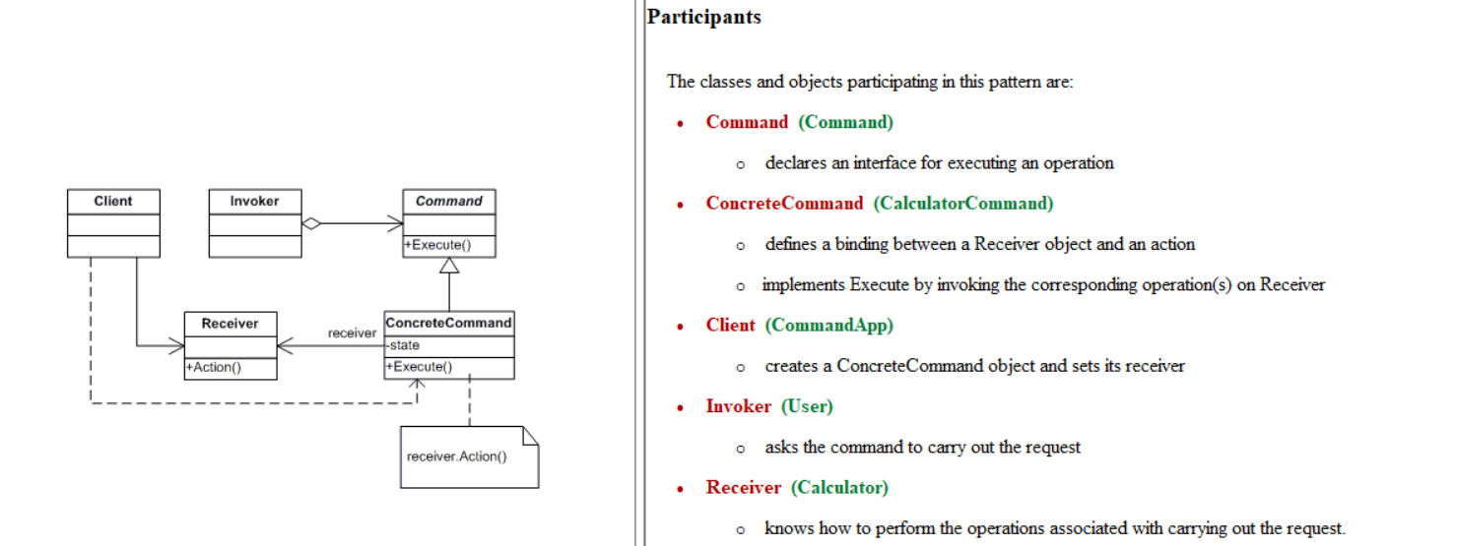
Behavioral – Command

Slide 57
Behavioral – Observer
One to Many ilişkilerde bir tarafta meydana gelen değişimden haberdar olmak isteyen ve buna göre aksiyon alacak olan yapılarda kullanılır.
Stok fiyatı değişti bundan haberdar olmak isteyen yatırımcılar
Log geldi bunu işlemek isteyen yapılar.
Döviz fiyatı değişti haberdar olmak isteyen sınıflar
Cache değişti haberdar olmak isteyen sınıflar

